Slide 1
開心農場第一次報告
第七組
102213031 王彥儒
102213017 嚴仂妤
102213042 許煜慧
102213039 邱彥瑜
104321421 蔣晴瑤

Slide 2
報告分三個重點
操作情境與UI設計
核心class的設計
資料表的設計
——开发框架的使用和推广
of
14

Slide 3
part1
操作情境與UI設計

Slide 4
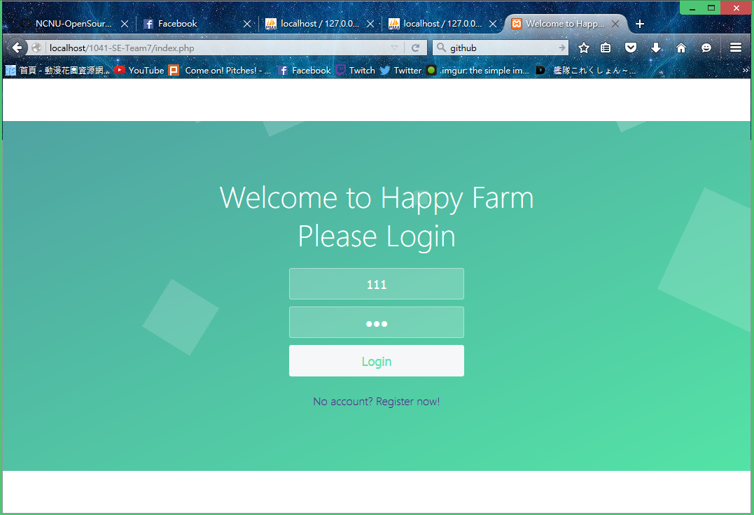
登錄頁面
01

Slide 5
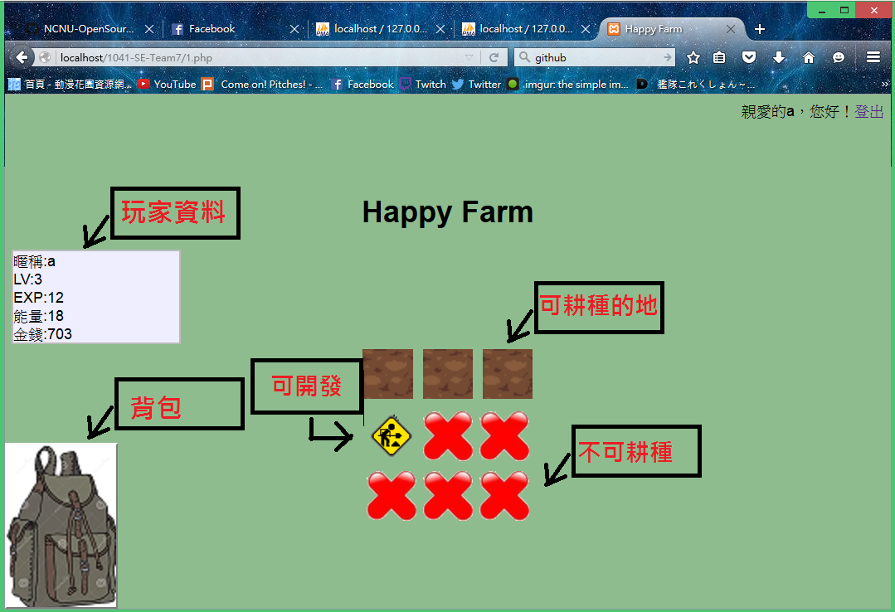

主畫面

Slide 6

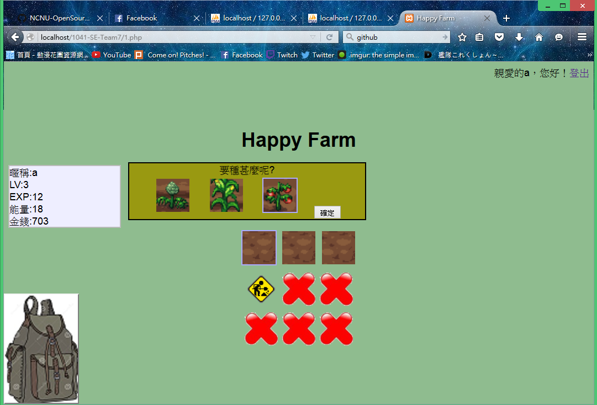
種植
01

Slide 7
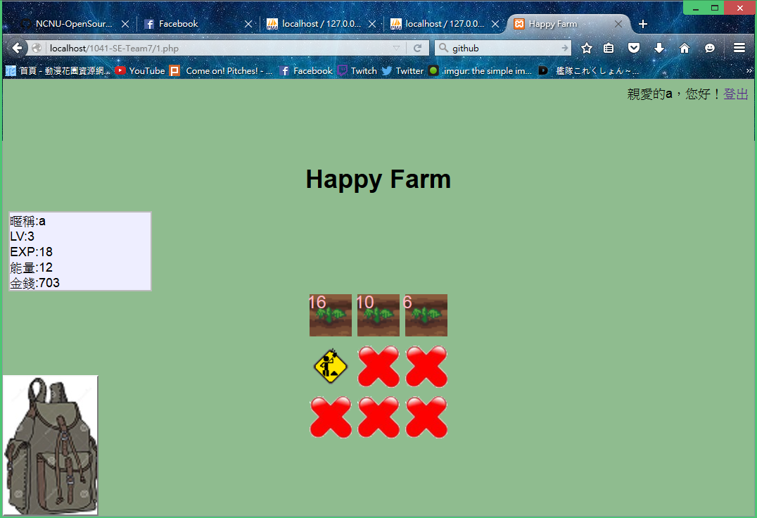
種植頁面

Slide 8
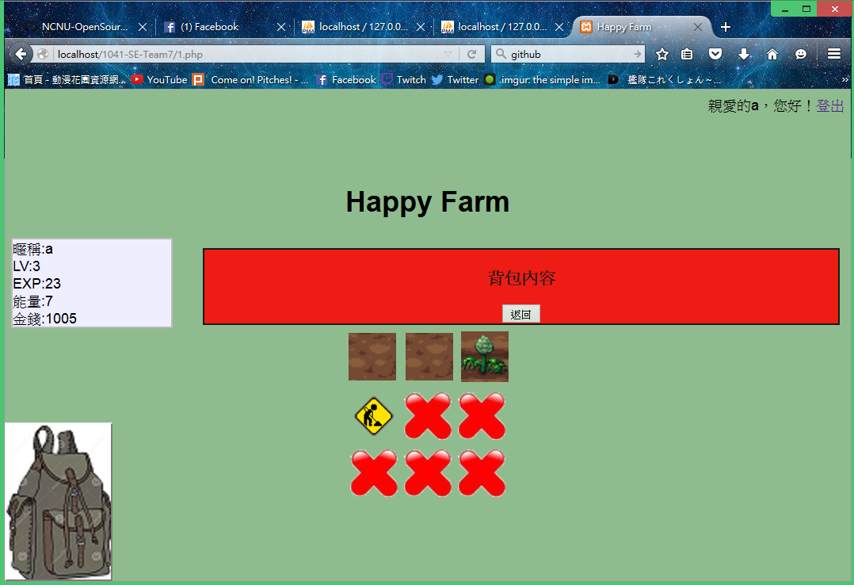
背包

Slide 9
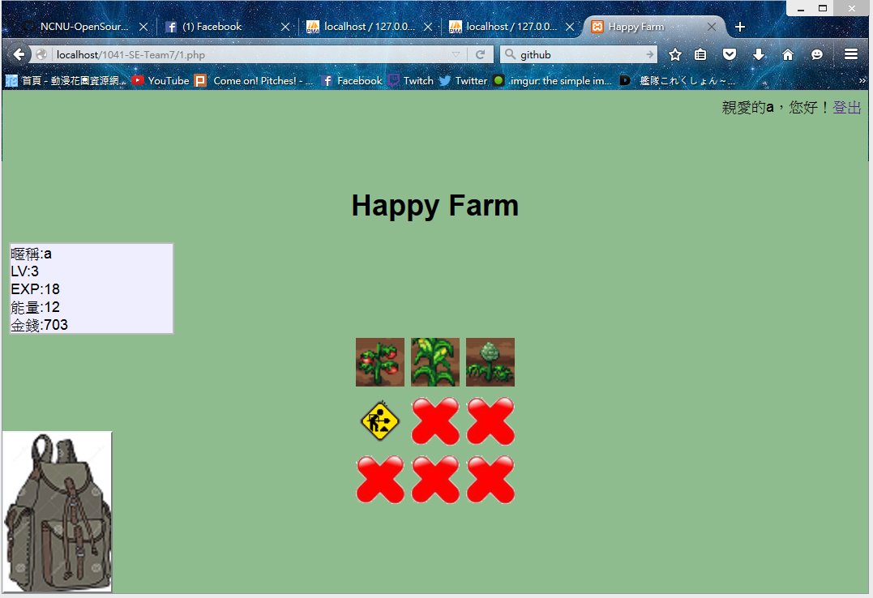
完成種植

Slide 10
part2
核心class 設計

Slide 11

核心class
Login
Register
Main-Page
  Store : Buy food to restore energy
  Farm : Plant and Harvest crops
  Player Status : Display player status
  Bag : Store food
Logout

Slide 12
part3
資料表的設計

Slide 13

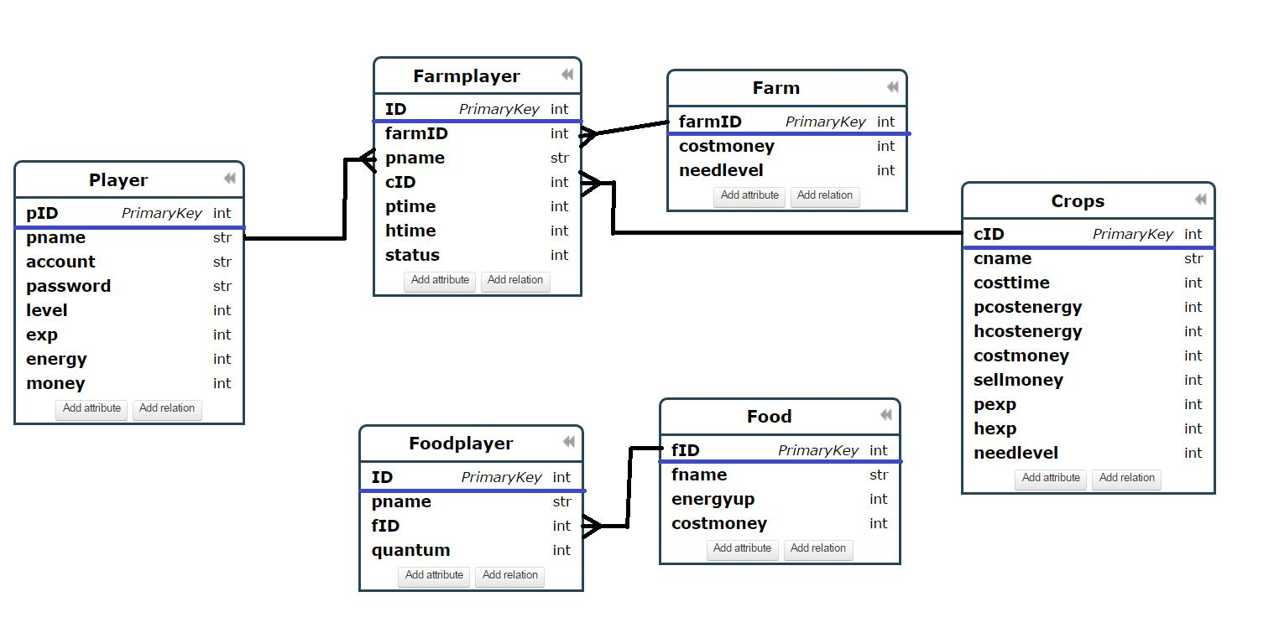
Data model

Slide 14


以上內容就是我們第七組開心農場的第一次報告，更多內容請期待下次報告哦，精彩不斷~~~

Slide 15
謝謝大家
THANKS

